Slide 2
Т Е Х Н О Л О Г И Я П Р О Б Л Е М Н О Г О О Б У Ч Е Н И Я
Ястребова Елена Лусовна
МОБУ СОШ №100 им.Героя Советского Союза И.С.Худякова

Slide 3
Знание только тогда знание, когда оно добыто усилием собственной мысли, а не памятью.
Л.Н. Толстой

Slide 4
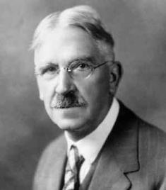
История появления технологии
проблемного обучения
Технология проблемного обучения не нова, она получила распространение в 20-30 гг. в советской и зарубежной школе.
Проблемное обучение основывается на теоретических предположениях американского философа, психолога и педагога Дж. Дьюи.
В 1932 г. данное обучение в Советском Союзе было признанно вредоносным и отменено.
Джон Дьюи (1859 - 1952). ( американский философ
и педагог).

Slide 5
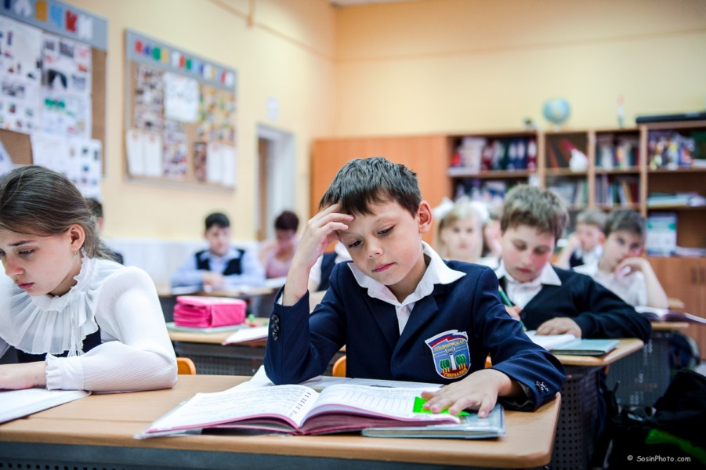
Технология проблемного обучения
Проблемное обучение - такая организация учебных занятий, которая предполагает создание под руководством учителя проблемных ситуаций и активную самостоятельную деятельность учащихся по их разрешению, в результате чего и происходит творческое овладение профессиональными знаниями, навыками, умениями и развитие мыслительных способностей.

Slide 6
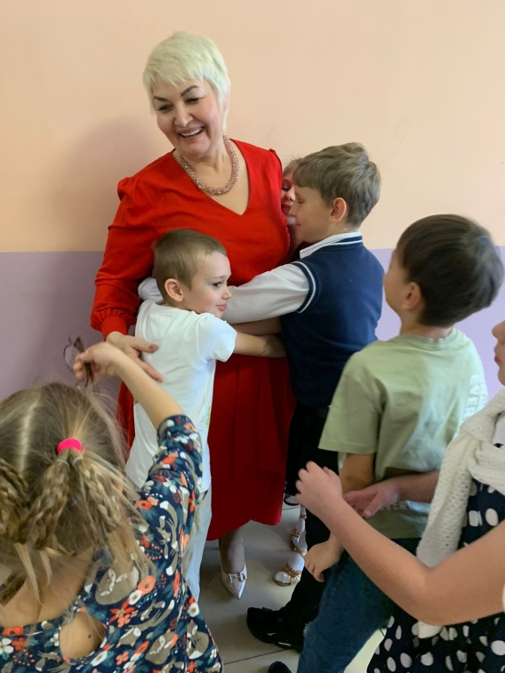
Цель проблемного обучения:
– способствовать развитию проблемного мышления учащихся и учителя

Slide 7
Задачи проблемного обучения
1. Повысить мотивацию учащихся к обучению.
2. Помочь учащимся усвоить не только знания, умения, навыки, но и способы умственной практической деятельности;
3. Развивать познавательную самостоятельность и творческие
способности учащихся;

Slide 8
Этапы проблемного обучения
1) Постановка проблемного вопроса, создание проблемной ситуации.
2) Выдвижение гипотез по решению проблемной ситуации.
3) Поиск решений проблемы, аргументация, изучение фактического материала, источниковой базы, осмысление проблемы, обобщение материала.
4) Дискуссия. Аргументация, синтез, обобщение, выводы.

Slide 9
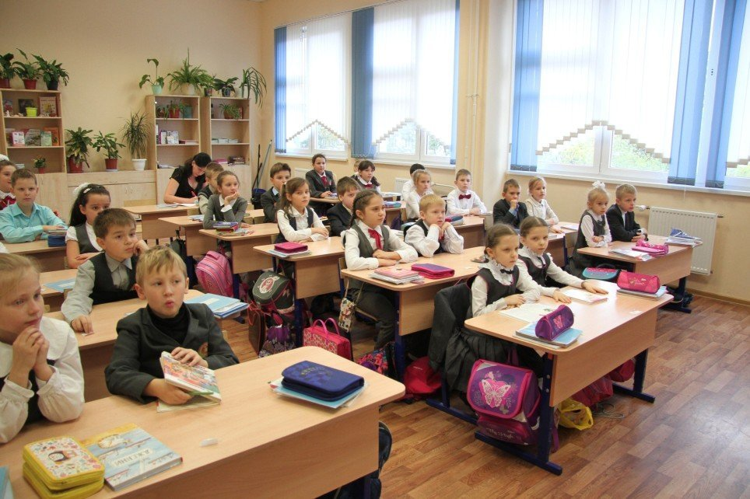
Роль учителя
1. Создает проблемную ситуацию;
(отбор самых актуальных, сущностных задач);
2. Направляет учащихся на ее решение;
(личностный подход и мастерство учителя,
способные вызвать активную познавательную
деятельность ребенка);
3. Организует поиск решения.

Slide 10
Основное звено проблемного обучения – проблемная ситуация
Проблемная ситуация в обучении спланированное, специально задуманное средство, направленное на пробуждение интереса у учащихся к обсуждаемой теме.

Slide 11
Основными условиями использования проблемных ситуаций являются:
Со стороны учащихся:
– новая тема (“открытие” новых знаний);
– умение учащихся использовать ранее усвоенные знания и переносить их в новую ситуацию;
– умение определить область “незнания” в новой задаче;
– активная поисковая деятельность.
Со стороны учителя:
– умение планировать, создавать на уроке проблемные ситуации и управлять этим процессом;
– формулировать возникшую проблемную ситуацию путем указания ученикам на причины невыполнения поставленного практического учебного задания или невозможности объяснить им те или иные продемонстрированные факты.

Slide 12
Создание проблемных ситуаций на уроках

Slide 13
В качестве проблемной ситуации на уроке могут быть:
-Проблемные задачи с недостающими, избыточными, противоречивыми данными, данные с заведомо допущенными ошибками.
-Поиск истины (способа, приема, правила решения).
-Различные точки зрения на один и тот же вопрос.
Противоречия практической деятельности.

Slide 14
Сильные стороны проблемного обучения
-Способствует развитию познавательной активности, осознанности знаний, предупреждает появление формализма, бездумности.
-Обеспечивает более прочное усвоение знаний;
- Развивает аналитическое мышление.
-Способствует сделать учебную деятельность для учащихся более привлекательной, основанной на постоянных трудностях.
-Ориентирует на комплексное использование знаний.
-Приучает учащихся сталкиваться с противоречиями, разбираться в них, искать решение.

Slide 15
Слабые стороны проблемного обучения
-Значительно большие расходы времени на изучение учебного материала;
- Недостаточная эффективность их при решении задач формирования практических умений и навыков, особенно трудового характера, где показ и подражание имеют большое значение
-Слабая эффективность их при усвоении принципиально новых разделов учебного материала, где не может быть применен принцип апперцепции (опоры на прежний опыт);
-При изучении сложных тем, где крайне необходимо объяснение учителем, а самостоятельный поиск оказывается недоступным для большинства школьников.

Slide 16
Спасибо за внимание!

